Slide 1


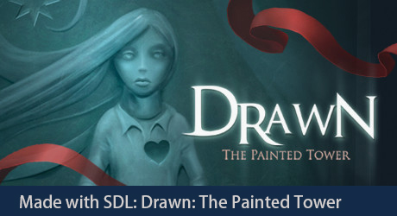
图形程序设计 刘新国

Slide 2
SDL (Simple DirectMedia Layer)
开源跨平台的多媒体和游戏开发库
支持图形，音频，键盘，鼠标和游戏柄等设备
官方支持Windows, Mac, Linux, ios及Android
使用C语言写成，天然的对C++有效，同时也绑定到其他多种语言：C# / Python / Pascal / etc

Slide 3
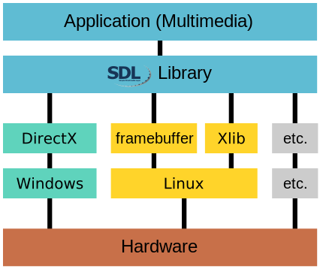
SDL在系统中的地位

Slide 4
SDL开发库
头文件(.h)：编译器通过头文件识别链接库的函数及其结构
导入库文件(.lib)：找到库函数，导如函数地址表等相关信息
动态链接库文件(.dll)：程序运行时，系统必须能够找到dll文件，链接进程序

Slide 5
SDL2 配置（windows + visual studio）
开发包下载
SDL2基本开发包
图像处理包
True type字体包
声音合成包
工程创建和设置

Slide 6
SDL2（windows）开发包下载
课程主页(V2.0.5)转载，或者SDL2主页下载
SDL核心 https://www.libsdl.org/download-2.0.php
SDL2-devel-2.0.5-VC.zip (Visual C++ 32/64-bit)
SDL图像 https://www.libsdl.org/projects/SDL_mixer/
SDL2_image-devel-2.0.1-VC.zip (Visual C++ 32/64-bit)
SDL字体 https://www.libsdl.org/projects/SDL_ttf/
SDL2_ttf-devel-2.0.14-VC.zip (Visual C++ 32/64-bit)
SDL声音 https://www.libsdl.org/projects/SDL_mixer/
SDL2_mixer-devel-2.0.1-VC.zip (Visual C++ 32/64-bit)

Slide 7
SDL2 配置（windows + visual studio）
具体阅读 00SDL-Setup-VisualStudio.ppt

Slide 8
第一个SDL程序
Hello SDL

Slide 9
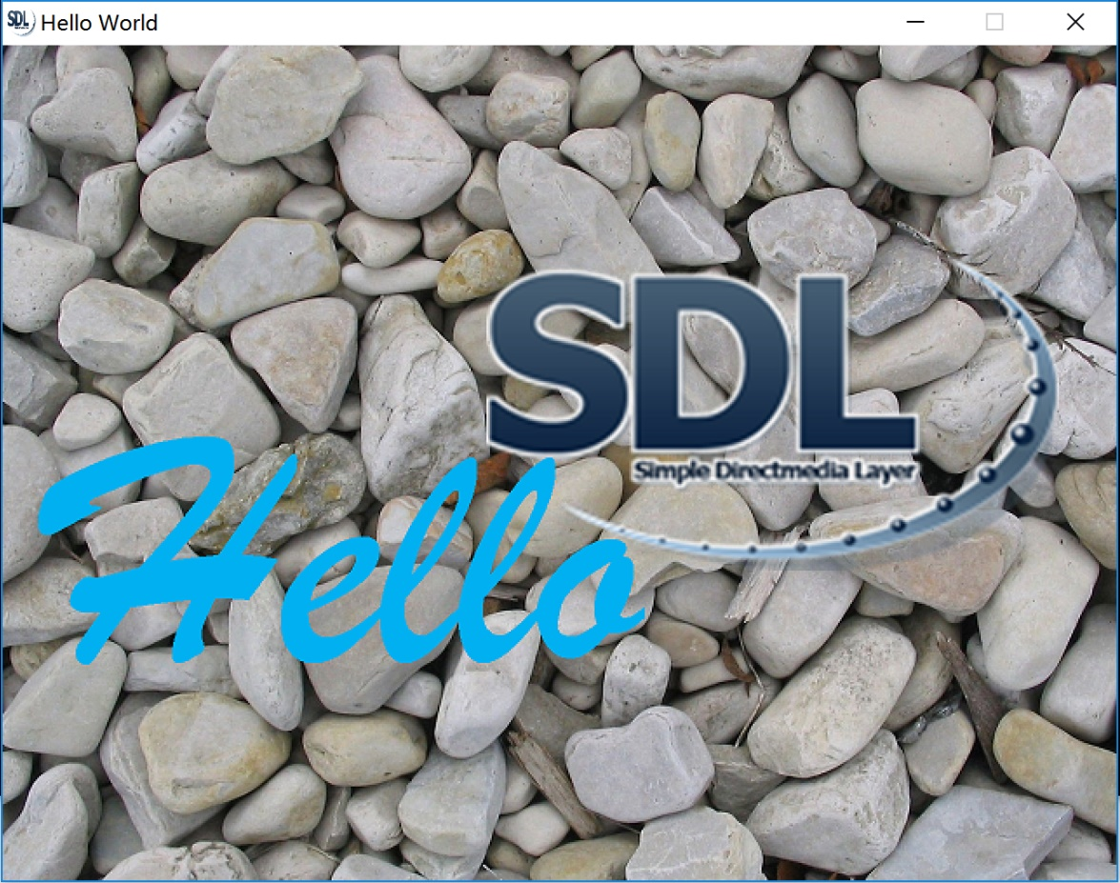
Hello SDL

Slide 10
SDL程序设计基本要点
包含SDL头文件
#include “SDL.h”
#include “SDL_ttf.h” // 如果使用字体
#include “SDL_image.h” // 如果需载入图像
#include “SDL_mixer.h” // 如果需播放声乐
2. 确定图形窗口的位置尺寸
3. 定义窗口及图形相关的指针变量

Slide 11
Hello SDL例程
#include <string.h>
#include "SDL.h"
/*定义窗口位置(100,100),大小(640,480)*/
SDL_Rect gWinRect = { 100, 100, 640, 480 };
/* 窗口指针变量 */
SDL_Window * gWindow = NULL;
/* 图形绘制环境指针 */
SDL_Renderer * gRenderer = NULL;

Slide 12
Hello SDL例程 – 初始化SDL系统
// 初始化SDL系统
if (SDL_Init(SDL_INIT_VIDEO|SDL_EVENTS) != 0)
{
SDL_Log("Unable to initialize SDL: %s", SDL_GetError());
exit(-1);
}

Slide 13
SDL_Init
int SDL_Init(Uint32 flags)
返回值： 0 -- 成功
<0 -- 失败
失败的时候可以调用SDL_GetError()获取失败原因等信息
flags设置选项
SDL_INIT_EVERYTHING
SDL_INIT_VIDEO
SDL_INIT_EVENTS
SDL_INIT_TIMER
SDL_INIT_AUDIO
SDL_INIT_JOYSTICK
SDL_INIT_HAPTIC
SDL_INIT_GAMECONTROLLER

Slide 14
Hello SDL例程 – 创建窗口
gWindow = SDL_CreateWindow("Hello World",
gWinRect.x, gWinRect.y,
gWinRect.w, gWinRect.h,
0);
成功 - 则返回窗口指针
失败 - 返回NULL

Slide 15
SDL_CreateWindow
SDL_Window* SDL_CreateWindow(
const char* title, // 窗口标题
int x, // 左上角坐标 - x
int y, // 左上角坐标 - y
int w, // 窗口宽度
int h, // 窗口高度
Uint32 flags) // 窗口属性设置

Slide 16
创建窗口的flags
以下值的组合（或”|”操作）
SDL_WINDOW_FULLSCREEN
SDL_WINDOW_OPENGL
SDL_WINDOW_HIDDEN
SDL_WINDOW_BORDERLESS
SDL_WINDOW_RESIZABLE
SDL_WINDOW_MINIMIZED
SDL_WINDOW_MAXIMIZED
SDL_WINDOW_INPUT_GRABBED

Slide 17
Hello SDL例程 – 创建渲染器
// Create rendering context
gRenderer = SDL_CreateRenderer(gWindow, -1,
SDL_RENDERER_ACCELERATED);

Slide 18
SDL_CreateRenderer
SDL_Renderer* SDL_CreateRenderer(
SDL_Window* window, // 对应的窗口
int index, // 渲染驱动下标。
Uint32 flags) // 属性设置
index = -1, 表示第一个可用的驱动
flags可以是以下的组合（按位或操作）
SDL_RENDERER_SOFTWARE
SDL_RENDERER_ACCELERATED
SDL_RENDERER_TARGETTEXTURE

Slide 19
Hello SDL例程 -载入一幅图像
SDL_Surface * surface = NULL;
SDL_Texture * texture = NULL;
//读入一幅BMP图像
surface = SDL_LoadBMP("../Media/default/helloSDL.bmp");
//将图像转换为高效率的纹理
texture = SDL_CreateTextureFromSurface(gRenderer, surface);
// 图像不再有用，释放掉
SDL_FreeSurface(surface);

Slide 20
Hello SDL例程 -将图像显示在窗口
// 先清除原来的所有内容
SDL_RenderClear(gRenderer); //清屏
// 显示图像
SDL_RenderCopy(gRenderer, texture, NULL, NULL);
// 将绘制内容呈现出来
SDL_RenderPresent(gRenderer);

Slide 21
Hello SDL例程 – 进入事件处理循环
while ( 1 ) { // 无限循环
SDL_Event e; // 事件存储变量
if ( SDL_PollEvent(&e) ) { // 提取事件
if ( e.type == SDL_QUIT) { //判断事件类型
break; // 终止应用程序
}
}
}

Slide 22
事件系统（或称消息系统）
事件队列
系统事件
SDL系统自动产生：
例如鼠标，键盘、游戏杆、窗口变化，等等
处理事件
事件
…
用户事件
SDL_PushEvent(…)
…
用户产生的事件：
自定义的事件
系统定义的事件
…
事件
SDL_PollEvent(…)
事件类型详细参考：https://wiki.libsdl.org/SDL_Event

Slide 23
Hello SDL例程 – 清理结束
// Destroy and quit
SDL_DestroyTexture(texture); // 销毁纹理
SDL_DestroyRenderer(gRenderer); //销毁绘制环境
SDL_DestroyWindow(gWindow); // 销毁窗口
SDL_Quit(); // 退出SDL系统
// Finished!
return 0;
}

Slide 24
Hello SDL例程
【现场演示】

Slide 25
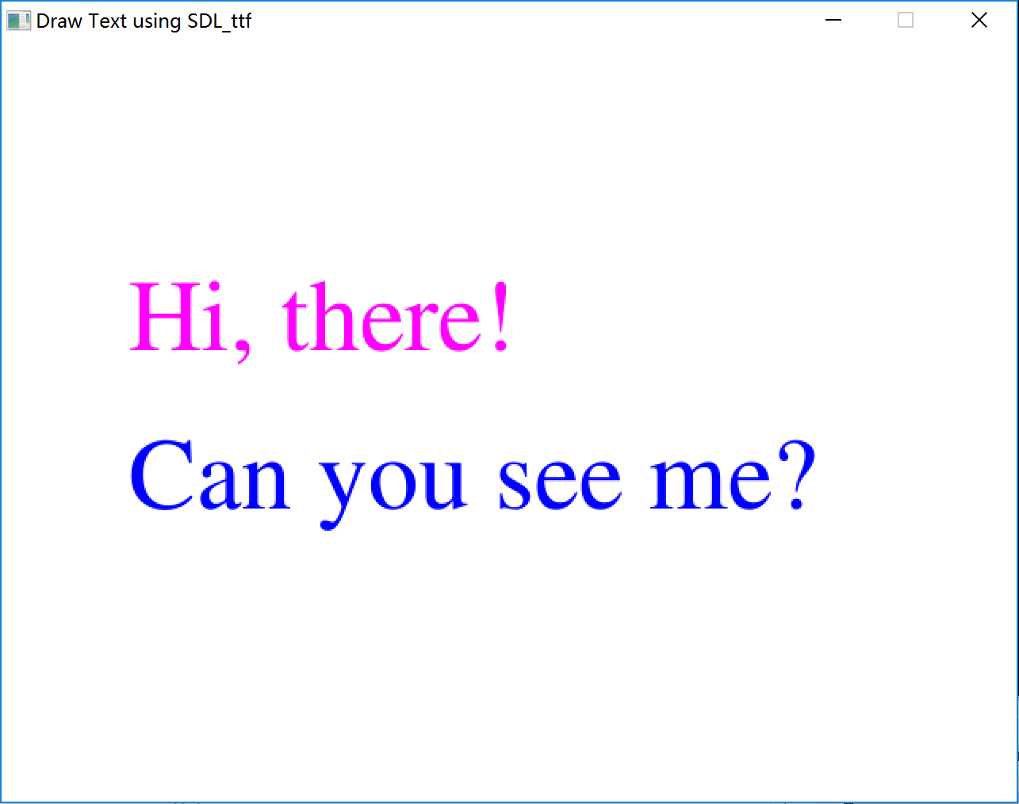
下一个SDL程序
DrawText - 绘制文字

Slide 26
使用TTF绘制文字要点
包含ttf头文件
#include “SDL_ttf.h“
初始化TTF子系统
TTF_Init();
载入字体文件
TTF_Font * textFont = NULL;
textFont = TTF_OpenFont(字体文件, 字体尺寸);
绘制文字
C:\Windows\Fonts中有各种字体文件。教程的目录Media\default中有一个字体文件FreeSerif.ttf

Slide 27
SDL_Rect drawstring(char s[], // 文本字符串
int x, int y, // 绘制的位置
char fontFile[], // 指定字体文件
int fontSize, // 字体大小
SDL_Color color) // 颜色
{
SDL_Rect rect = { 0,0,0,0 };
TTF_Font * textFont; // 字体指针
SDL_Surface* surface; // 文字缓存
SDL_Texture* texture; // 文字纹理
textFont = TTF_OpenFont(fontFile, fontSize); //载入字体
if( ! textFont ) return rect; // 失败

Slide 28
// 将文字绘制到一个临时缓存区(SDL_Surface)
surface = TTF_RenderText_Blended(textFont, s, color);
TTF_CloseFont(textFont); // 关闭字体
if( !surface ) return rect; // 失败
// 将临时surface载入高速显存纹理中
texture = SDL_CreateTextureFromSurface(gRenderer,surface);
SDL_FreeSurface(surface); // 销毁surface
if( !texture ) return rect;
// 显示文字纹理
rect.x = x; rect.y = y; // 位置
SDL_QueryTexture(texture,NULL,NULL, &rect.w, &rect.h); //尺寸
SDL_RenderCopy(gRenderer, texture, NULL, &rect); // 显示
SDL_DestroyTexture(texture); // 销毁纹理
return rect; // 返回文本所占据的区域

Slide 29
使用TTF绘制文字要点
5. 文字绘制结束后
TTF_CloseFont(textFont); // 关闭字体
TTF_Quit(); // 退出TTF系统

Slide 30
绘制文字SDL程序演示

Slide 31
结构化SDL程序设计
HelloSDL-Reform
重新组织HelloSDL，使之
易读、易维护、易扩展

Slide 32
结构化SDL程序设计
一些全局变量// 窗口，绘制环境等等
initApp() // 各种初始化工作
handleEvent() // 处理各种事件:鼠标/键盘等
display () // 绘制图形、文字等
endApp() // 结束前的各种清理工作

Slide 33
1. 自定义一些全局变量
char gMediaPath[128] = "";
SDL_Rect gMainWinRect = { 100, 100, 640, 480 };
SDL_Window * gMainWindow = NULL;
SDL_Renderer * gMainRenderer = NULL;
SDL_Color gBackgroundColor = { 0, 0, 0, 255 };

Slide 34
1. 自定义函数initApp()
进行各种初始化工作
初始化SDL系统
创建应用程序窗口(SDL_Window)
创建绘制环境(SDL_Renderer)
初始化TTF/Image/Mixer等子系统

Slide 35
2. 自定义函数handleEvent()
详细参考 https://wiki.libsdl.org/SDL_Event
键盘、鼠标、游戏杆等等交互工具事件
窗口、系统等事件
事件变量类型：SDL_Event

Slide 36
3. 自定义函数display()
完成各种绘制和现实工作
基于IMGUI，完成各种交互操作
Immediate Mode Graphics User Interface
按钮，滚动条，文本输入框等等

Slide 37
4. 自定义函数endApp()
解除各种资源占用
退出SDL、图像、字体等子系统

Slide 38
SDL常用数据结构

Slide 40
SDL常用数据结构
SDL_Window - 创建窗口
SDL_Renderer - 创建绘制环境
SDL_Surface - 缓存载入图像
SDL_Texture - 保存图像和绘制结果
SDL_Rect - x,y,w,h (坐标x,y;宽高w,h)
SDL_Color - r,g,b,a （红、绿、蓝、透明度）
SDL_Event – 各种事件的嵌合体

Slide 41
SDL_Event 成员
Uint32 | type | event type, shared with all events
SDL_CommonEvent | common | common event data
SDL_WindowEvent | window | window event data
SDL_KeyboardEvent | key | keyboard event data
SDL_TextEditingEvent | edit | text editing event data
SDL_TextInputEvent | text | text input event data
SDL_MouseMotionEvent | motion | mouse motion event data
SDL_MouseButtonEvent | button | mouse button event data
SDL_MouseWheelEvent | wheel | mouse wheel event data

Slide 42
SDL_Event 成员（续）
SDL_AudioDeviceEvent | adevice | audio device event data (>= SDL 2.0.4)
SDL_QuitEvent | quit | quit request event data
SDL_UserEvent | user | custom event data
SDL_SysWMEvent | syswm | system dependent window event data
此处省略很多游戏设备相关事件

Slide 43
SDL事件处理 - 鼠标和键盘
例程：EvenMouseKey

Slide 44
记录鼠标、键盘状态
typedef struct
{
int mousex; // x - mouse position
int mousey; // y - mouse position
int mousedown; // 1 - yes, 0 - no
int keypressed; // key that was pressed
int keymod; // key modifier flags (such as shift pressed)
int keychar; // char that is input
}
UIState;
UIState uistate; // 定义变量，保存鼠标、键盘状态

Slide 45
int handelEven()
int handleEvent(SDL_Event* e)
{
switch (e->type) {
case SDL_MOUSEMOTION:
// record mouse position
uistate.mousex = e->motion.x;
uistate.mousey = e->motion.y;
return 1;

Slide 46
case SDL_MOUSEBUTTONDOWN:
// update button down state if left-clicking
if (e->button.button == 1) {
uistate.mousedown = 1;
return 1;
}
break;
case SDL_MOUSEBUTTONUP:
// update button down state if left-clicking
if (e->button.button == 1) {
uistate.mousedown = 0;
return 1;
}
break;

Slide 47
case SDL_KEYDOWN:
uistate.keypressed = e->key.keysym.sym;
uistate.keymod = e->key.keysym.mod;
return 1;
case SDL_TEXTINPUT:
uistate.keychar = e->text.text[0];
return 1;
}
// 没有处理事件
return 0;
}

Slide 48
主程序相关代码
SDL_StartTextInput(); // 处理文本输入
while ( 1 ) {
SDL_Event e;
if (SDL_PollEvent(&e)) {
if ( e.type == SDL_QUIT ) {
break; // 终止应用程序
}
if( handleEvent( &e ) )
display();
}
SDL_Delay(5); // don't take all the cpu time
}
SDL_StopTextInput();

Slide 49
void display()
void display()
{
SDL_SetRenderDrawColor(gMainRenderer, gBackgroundColor.r, gBackgroundColor.g,
gBackgroundColor.b, gBackgroundColor.a);
SDL_RenderClear(gMainRenderer);
{ // 显示变量uistate中的内容
char fontfile[]="../Media/default/FreeSerif.ttf";
SDL_Color textcolor = { 255, 255, 255, 255 };
char infotext[256], modname[32];
int fontsize = 30, x, y;
// 打印键盘信息
drawstring("Key press state:", x = 10, y=10, fontfile, fontsize, textcolor);

Slide 50
void display()
textcolor.r = 0;
sprintf(infotext, "keypressed = %c", uistate.keypressed);
drawstring(infotext, x+=20, y+=fontsize,
fontfile, fontsize, textcolor);
sprintf(infotext, "key mod = %s", getKeyModName(modname,uistate.keymod));
drawstring(infotext, x, y+=fontsize,
fontfile, fontsize, textcolor);
sprintf(infotext, "key char = %c", uistate.keychar);
drawstring(infotext, x, y+=fontsize, fontfile, fontsize, textcolor);

Slide 51
void display()
// 打印鼠标信息
sprintf(infotext, "mouse x = %d, y = %d",
uistate.mousex, uistate.mousey);
drawstring(infotext, x, y+=fontsize*2,
fontfile, fontsize, textcolor);
sprintf(infotext, "button down = %s",
uistate.mousedown ? "yes" : "no");
drawstring(infotext, x, y+=fontsize,
fontfile, fontsize, textcolor);
// draw a rect around the mouse
drawrect(uistate.mousex-20, uistate.mousey-20, 40,40,
uistate.mousedown ? 0xFF00FF : 0xFFFF);

Slide 52
void display()
}
// present the result
SDL_RenderPresent(gMainRenderer);
}
演示例程：MouseKey

Slide 53
SDL几何作图
例程：DrawGeometry

Slide 54
SDL 基本作图函数
SDL_RenderDrawLine
SDL_RenderDrawLines
SDL_RenderDrawPoint
SDL_RenderDrawPoints
SDL_RenderDrawRect
SDL_RenderDrawRects
SDL_RenderFillRect
SDL_RenderFillRects

Slide 55
SDL_RenderDrawLine 绘制一折线段
int SDL_RenderDrawLine(
SDL_Renderer* renderer,
int x1, int y1, int x2, int y2)
renderer | the rendering context
x1 | the x coordinate of the start point
y1 | the y coordinate of the start point
x2 | the x coordinate of the end point
y2 | the y coordinate of the end point

Slide 56
SDL_RenderDrawLines 绘制首尾相接的折线段
int SDL_RenderDrawLines(
SDL_Renderer* renderer,
const SDL_Point* points, int count)
renderer | the rendering context
points | an array of SDL_Point structures representing points along the lines
count | the number of points, drawing count-1 lines

Slide 57
SDL_RenderDrawPoint 绘制一个点（像素）
int SDL_RenderDrawPoint(
SDL_Renderer* renderer, int x, int y
)
renderer | the rendering context
x | the x coordinate of the point
y | the y coordinate of the point

Slide 58
SDL_RenderDrawPoints 绘制一系列点（像素）
int SDL_RenderDrawPoints(
SDL_Renderer* renderer,
const SDL_Point* points,
int count)
renderer | the rendering context
points | an array of SDL_Point structures that represent the points to draw
count | the number of points to draw

Slide 59
SDL_RenderDrawRect 绘制一个矩形（边框，不填充）
int SDL_RenderDrawRect(
SDL_Renderer* renderer,
const SDL_Rect* rect)
renderer | the rendering context
rect | an SDL_Rect structure representing the rectangle to draw, or NULL to outline the entire rendering target

Slide 60
SDL_RenderFillRect 填充一个矩形
int SDL_RenderFillRect(
SDL_Renderer* renderer,
const SDL_Rect* rect)
renderer | the rendering context
rect | an SDL_Rect structure representing the rectangle to draw, or NULL to outline the entire rendering target

Slide 61
绘制一系列矩形
int SDL_RenderDrawRects(
SDL_Renderer* renderer,
const SDL_Rect* rects, int count)
int SDL_RenderFillRects(
SDL_Renderer* renderer,
const SDL_Rect* rects, int count)

Slide 62
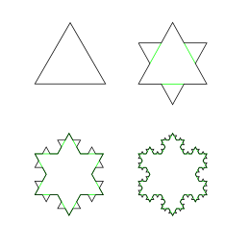
绘制雪花曲线（koch curve)

Slide 63
绘制雪花曲线（koch curve)
void drawKochSnow()
{
double posx = 450, posy = 400, csize = 150;
double height = sqrt(3.0)/2 * csize;
double x[3] = {posx, posx+csize, posx+csize/2};
double y[3] = {posy, posy, posy - height };
int k;
SDL_SetRenderDrawColor(gMainRenderer, 0, 255, 255, 255);
for( k = 0; k<3; k++ ) {
drawKochCurve(gMainRenderer,
x[k],y[k],x[(k+1)%3], y[(k+1)%3], 6);
}
}

Slide 64
绘制雪花曲线（koch curve)
void drawKochCurve(SDL_Renderer *gMainRenderer, double x0, double y0, double x1, double y1, int k)
{ // /\4
// / \
// ____ /____\_____
// 0 2 3 1
double x2, y2, x3, y3, x4, y4;
x2 = 2.0/3 * x0 + 1.0/3 * x1;
y2 = 2.0/3 * y0 + 1.0/3 * y1;
x3 = 1.0/3 * x0 + 2.0/3 * x1;
y3 = 1.0/3 * y0 + 2.0/3 * y1;
x4 = 1.0/2 * (x0 + x1) - sqrt(3.0)/6 * (y1 - y0);
y4 = 1.0/2 * (y0 + y1) + sqrt(3.0)/6 * (x1 - x0);

Slide 65
绘制雪花曲线（koch curve)
if( k > 1) /*如果迭代次数大于1，就继续迭代下去，即执行以下程序*/
{ /*对线段(x0, y0)和(x2, y2) 进行迭代运算，其余类同*/
drawKochCurve(gMainRenderer, x0, y0, x2, y2, k - 1);
drawKochCurve(gMainRenderer, x2, y2, x4, y4, k - 1);
drawKochCurve(gMainRenderer, x4, y4, x3, y3, k - 1);
drawKochCurve(gMainRenderer, x3, y3, x1, y1, k - 1);
} else {/*迭代次数等于1，停止迭代，用直线联结两点 */
SDL_RenderDrawLine(gMainRenderer, (int)x0, (int)y0, (int)x2, (int)y2);
SDL_RenderDrawLine(gMainRenderer, (int)x2, (int)y2, (int)x4, (int)y4);
SDL_RenderDrawLine(gMainRenderer, (int)x4, (int)y4, (int)x3, (int)y3);
SDL_RenderDrawLine(gMainRenderer, (int)x3, (int)y3, (int)x1, (int)y1);
}
}

Slide 66
SDL几何作图 – 现场演示

Slide 67
用SDL_mixer播放声乐
例程：PlaySound

Slide 68
用SDL_mixer播放声乐
包含Mixer头文件
#include <SDL_mixer.h>
初始化Audio子系统
SDL_Init(SDL_INIT_VIDEO | SDL_INIT_AUDIO)
打开音响设备
int Mix_OpenAudio( int frequency,
Uint16 format,
int channels,
int chunksize);

Slide 69
用SDL_mixer播放声乐
载入声音文件
Mix_Music * Mix_LoadMUS(const char *file)
Mix_Music *music; music = Mix_LoadMUS("music.mp3");
if( ! music ) {
printf("Mix_LoadMUS(\"music.mp3\"): %s\n",
Mix_GetError());
}

Slide 70
用SDL_mixer播放声乐
int Mix_PlayChannel(
int channel,
Mix_Chunk *chunk,
int loops)
channe：Channel to play on,
or -1 for the first free unreserved channel.
chunk：Sample to play.
loops：Number of loops, -1 is infinite loops.
Passing one here plays the sample twice (1 loop).

Slide 71
用SDL_mixer播放声乐
其他函数：
Mix_PlayingMusic -是否在播放音乐？
Mix_PlayMusic - 播放指定音乐
Mix_PausedMusic - 暂停播放
Mix_ResumeMusic - 恢复播放
更多资料查询：https://www.libsdl.org/projects/SDL_mixer/docs/SDL_mixer_toc.html#SEC_Contents

Slide 72
绘制动画
例程：SpriteAnimation

Slide 73
动画基本概念
动画 – 连续播放的画面
帧率：> 24 frames per second (FPS)
预先保存的图像
实时计算的图像

Slide 74
动画基本概念
动画 – 连续播放的画面
帧率：> 24 frames per second (FPS)
预先保存的图像
实时计算的图像

Slide 75

动画数据
#define NFRAMES 4 //画面帧数
LTexture gSpriteTexture; //图像纹理
//裁剪矩形数组
SDL_Rect gSpriteClips[ NFRAMES ];

Slide 76
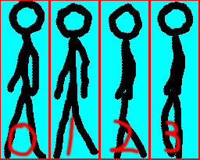
loadMedia()
gTexture = loadTexture( "animation.png" );
//裁剪矩形0
gSpriteClips[ 0 ].x = 0; gSpriteClips[ 0 ].y = 0;
gSpriteClips[ 0 ].w = 64; gSpriteClips[ 0 ].h = 205;
//裁剪矩形1
gSpriteClips[ 1 ].x = 64; gSpriteClips[ 1 ].y = 0;
gSpriteClips[ 1 ].w = 64; gSpriteClips[ 1 ].h = 205;
//裁剪矩形2
gSpriteClips[ 2 ].x = 128; gSpriteClips[ 2 ].y = 0;
gSpriteClips[ 2 ].w = 64; gSpriteClips[ 2 ].h = 205;
//裁剪矩形3
gSpriteClips[ 3 ].x = 196; gSpriteClips[ 3 ].y = 0;
gSpriteClips[ 3 ].w = 64; gSpriteClips[ 3 ].h = 205;

Slide 77
指定透明像素值
//以给定的format创建一个颜色值
Uint32 c = SDL_MapRGB( loadedSurface ->
format, 0, 0xFF, 0xFF );
//将该颜色指定为透明，不予显示
SDL_SetColorKey(loadedSurface, SDL_TRUE, c );

Slide 78
绘制动画帧
void spriteRendering()
{
static int currentFrame = 0;
SDL_Rect* currentClip;
//Render background
SDL_RenderCopy(gMainRenderer,
gBackgroundTexture.mTexture,NULL,NULL);
//Render sprite
currentClip = &gSpriteClips[ currentFrame/8 ];
renderTexture(gSpriteTexture, (SCREEN_WIDTH-currentClip->w)/2,
(SCREEN_HEIGHT-currentClip->h)/2, currentClip);
//Go to next frame
++ currentFrame;
//Cycle animation
if( currentFrame / 8 >= WALKING_ANIMATION_FRAMES ) {
currentFrame = 0;
}
}

Slide 79
动画绘制小结
加载纹理时保留尺寸信息
SDL_SetColorKey使指定色彩透明显示
通过设置裁剪矩形与目标矩形，可绘制纹理局部至屏幕指定区域
精灵动画是播放帧序列
SDL2提供了绘制点，线，面，线框等几何图元的函数

Slide 80
动画绘制
效果演示

